Slide 1
Rémy Mandon
Websphere France country leader

Slide 2
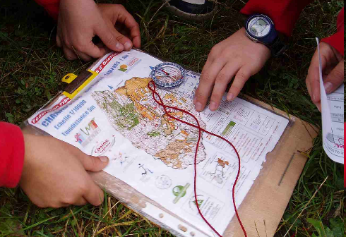
Connaître ses partenaires de course
17 commerciaux
+1 spécialiste Mobilité
+2 spécialistes Processus & Règles métiers
+3 télévendeurs ultra-motivés
+1 spécialiste Z
+2 Commerciaux Channel/Intégrateurs
+23 EXPERTS produits !
= recette du succès
GRANDES ENTREPRISES
Large accounts
Olivier Eskenazi
Ile de France
Thierry Yadan
Régions & PureApp
Yann Akoum

Slide 3
Repérer la topologie du terain, trouver les raccourcis UTILES
Carte du terrain de jeu WebSphere = Efficacité opérationelle
Le monde de la transaction : CICs, J2EE, Mobile
Le monde de la connectivité :
Objets connectés, Application cloud & back end, broker
Appliances SOA, Middleware Message
Processus & règles métiers
Lés raccourcis praticables = base installée ENORME
Rendre mobile les apps web (Was+Worklight)
Upgrade Mq vers MQ advanced : Sécurité, File Transfert
« adapter les licences App Server à l’usage »
Repérer les bonnes pratiques qui marchent pour les autres
Mobile : règle du 3*3 ,
Intégrer le cloud avec back ends existants
Règles métier, aide à la préparation d’entretiens, BPM in the box

Slide 4
Connaitre ses points faibles et ses atouts pour arriver le PREMIER !
Actuellement 15% -17% des ventes de licences en indirect selon les Qtrs : 7m€ – 10M€ par an…
Objectif : passer à 25% d’ici fin 2014
Points d’amélioration
Le partenariat c’est d’abord une affaire de personne : connaissez vos homologues
Meilleure synergie chez les clients, très tôt sur les dossiers
Pointer les balises régulièrement Octobre, Nov, Dec
Ce que je peux apporter
Compétences des spécialistes sur les technos : ils travaillent POUR VOUS !!! C’est VOTRE RAVITAILLEMENT
Engagement personnel à vos cotés
Des $$ de co-marketing
Des innovations reconnues : Gartner (WAS, MEAP), codie Award

